Slide 1
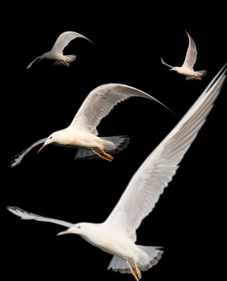
G
A
V
I
O
T
A
S
Pps mari tere

Slide 2


Blanca gaviota
que volabas tan alto;
Pps mari tere

Slide 3
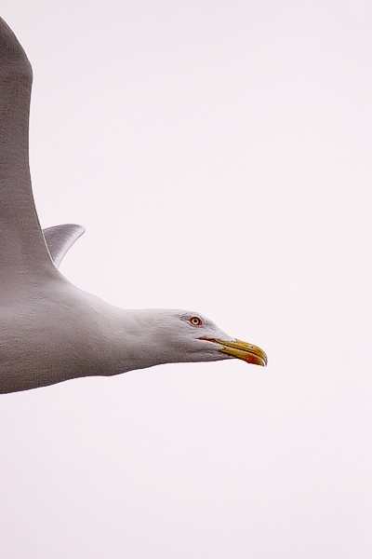
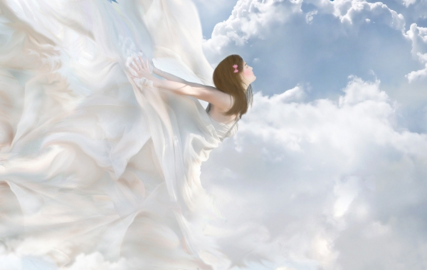
tan alto llegas
que no pierdes tu encanto.
Pps mari tere

Slide 4
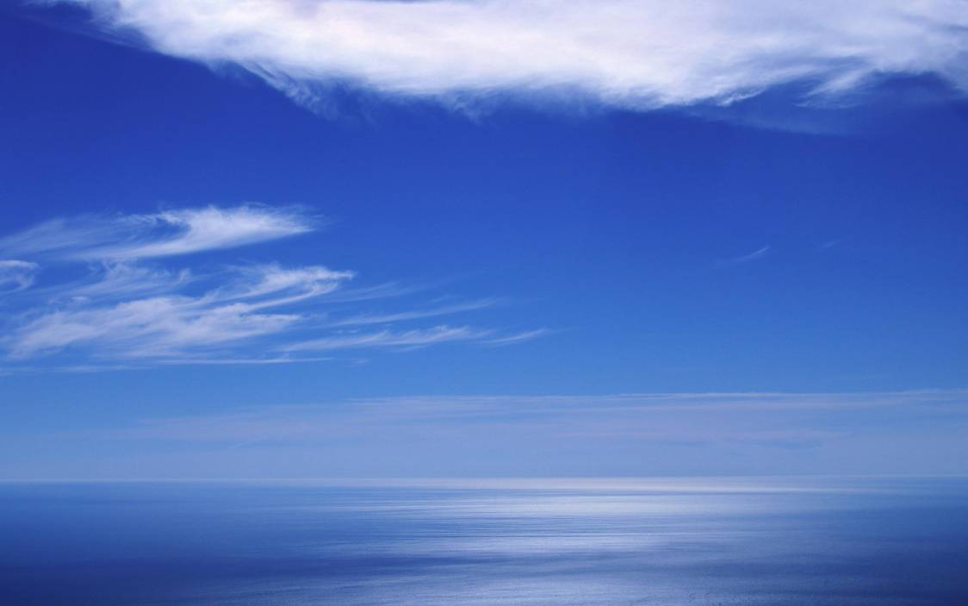
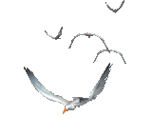
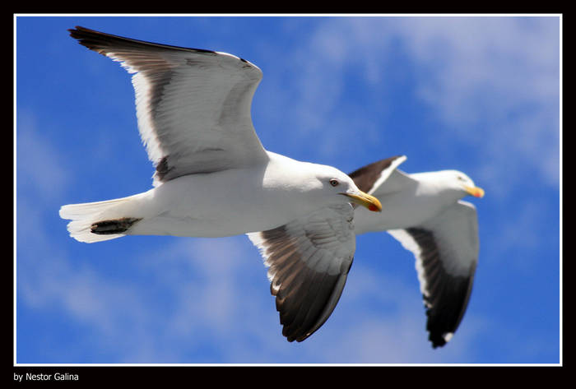
por el seguir del aire
andas volando,
Pps mari tere

Slide 5
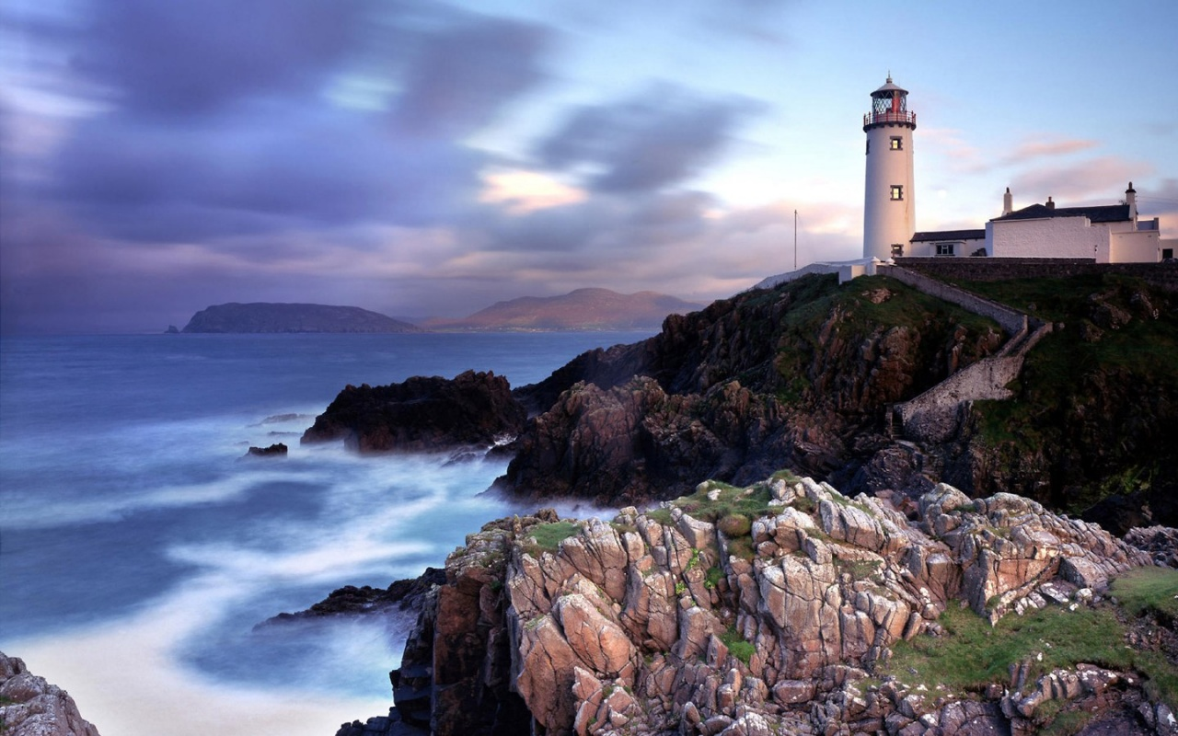
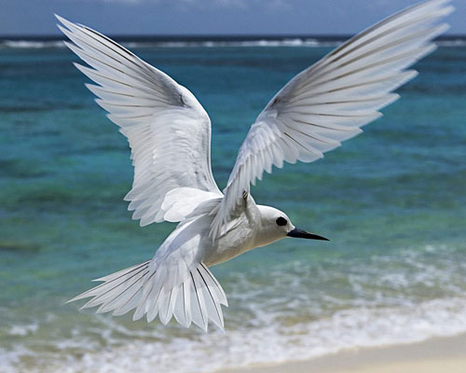
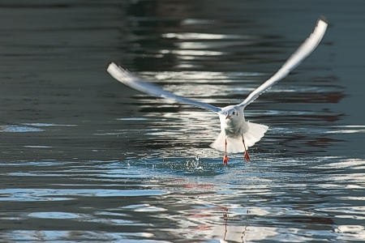
De un súbito vuelo
alcanzas el faro
Pps mari tere

Slide 6
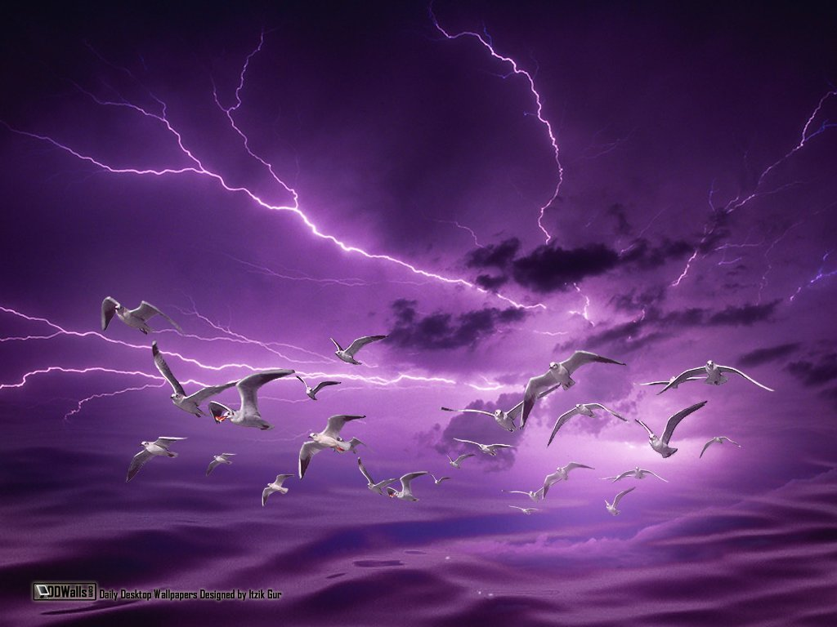
Todas de tu clase,
blancas y esbeltas
Pps mari tere

Slide 7
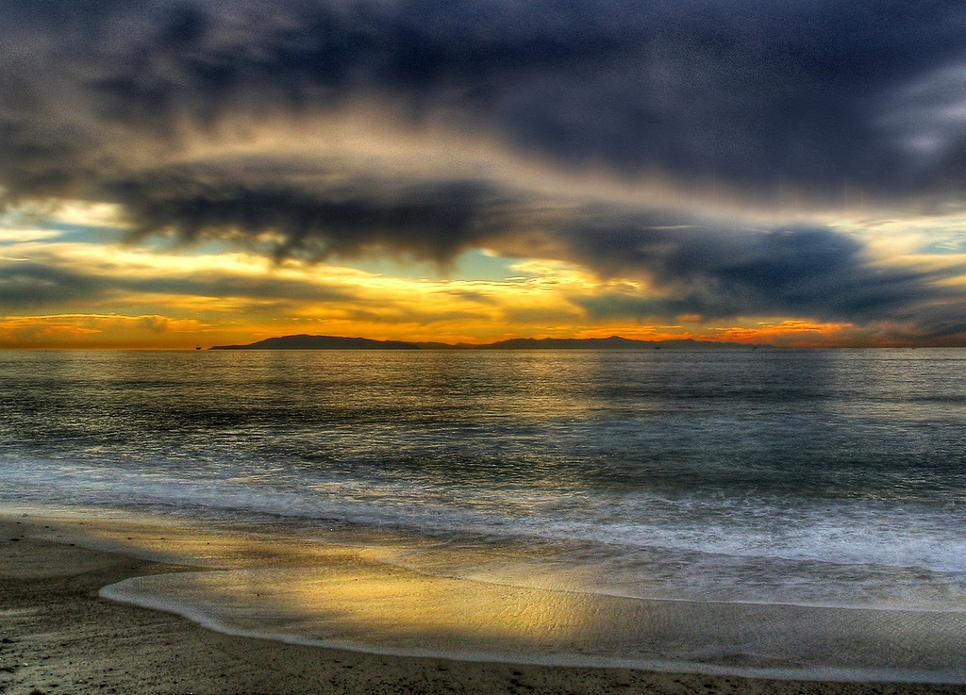
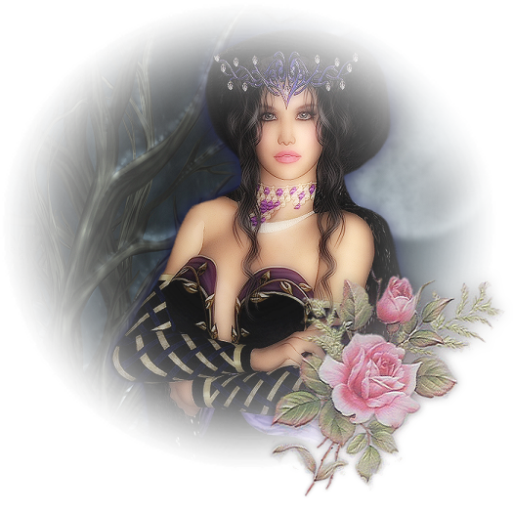

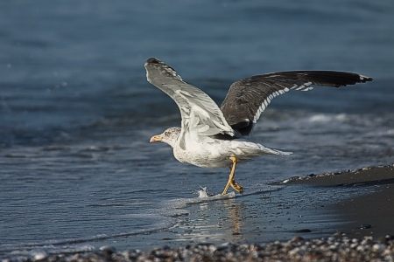
posan sus alas y
admiran la belleza.
Pps mari tere

Slide 8
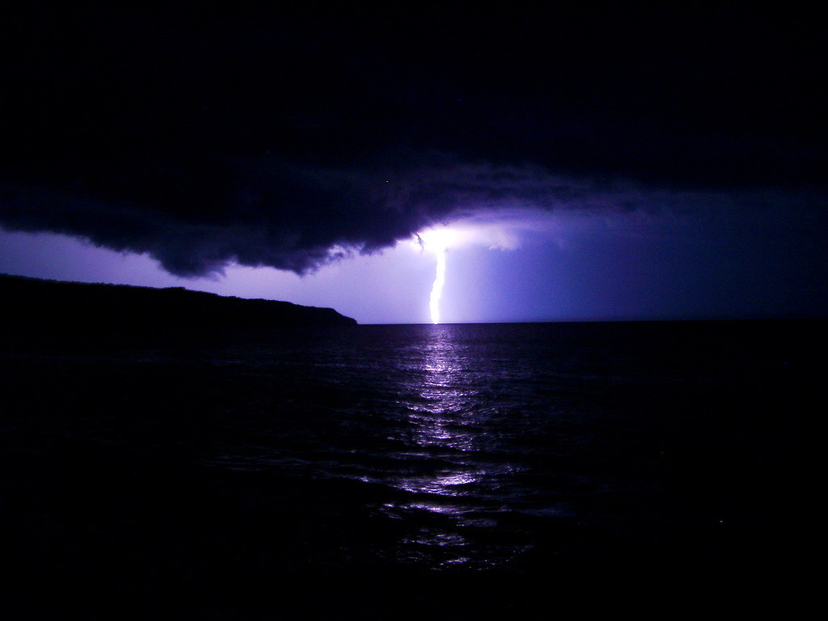
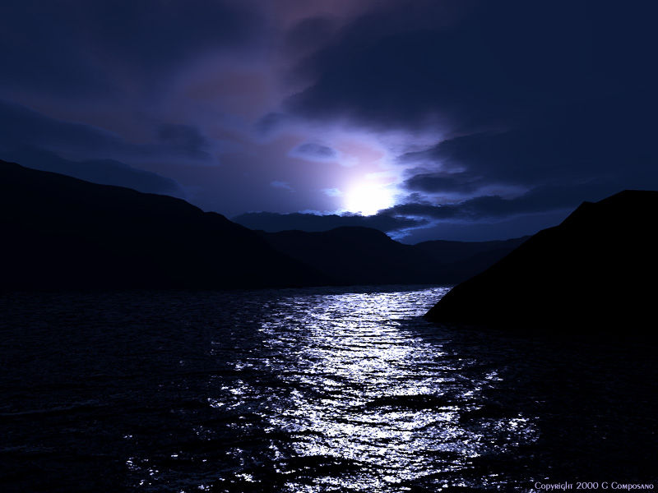
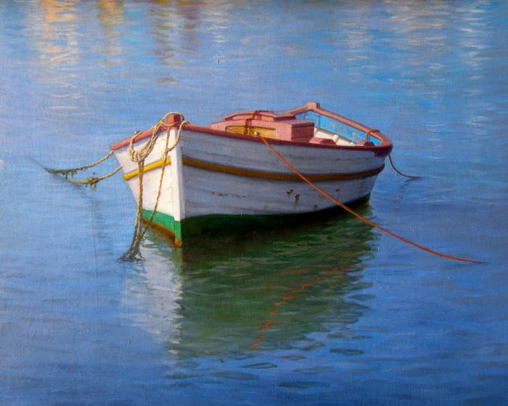
El mar a lo lejos
muestra la noche
Pps mari tere

Slide 9
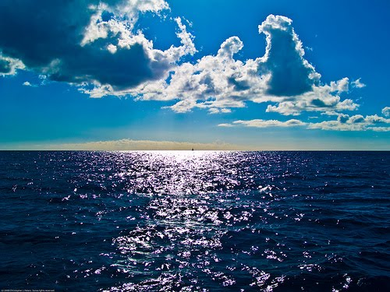
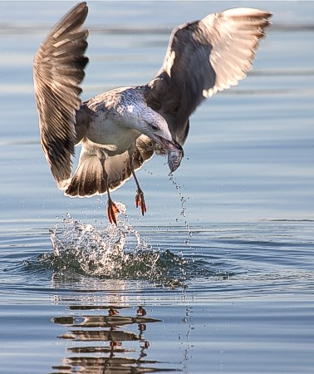
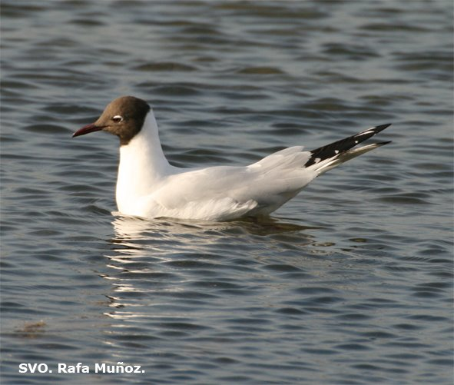
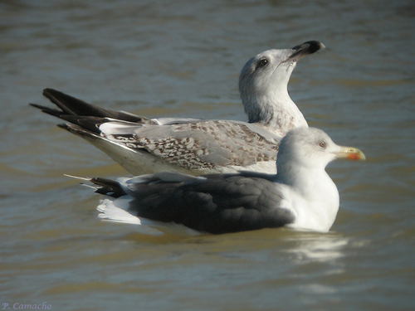
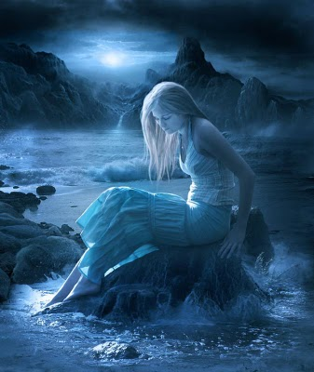
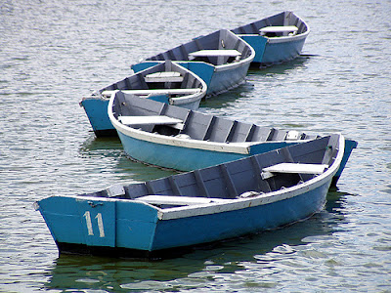
y las blancas gaviotas
anidan sin nombre.
.
Pps mari tere

Slide 10

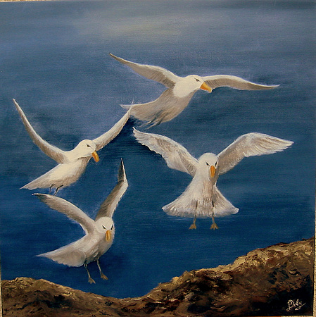
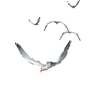
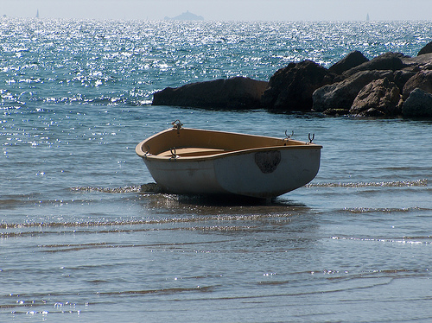
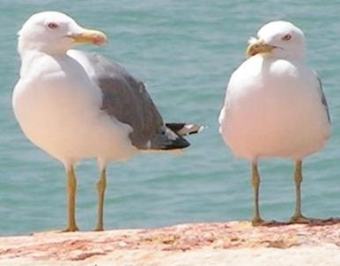
Su garbo y presencia
esperan su vuelo
Pps mari tere

Slide 11
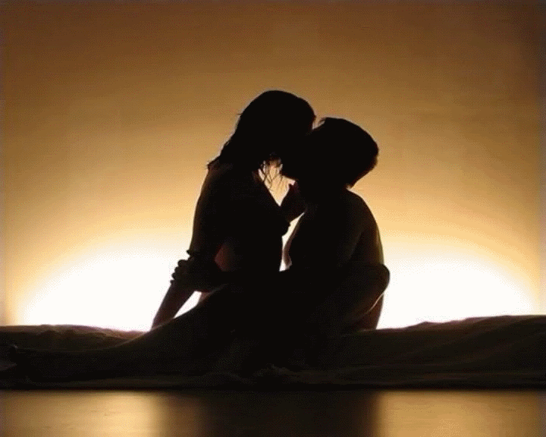
con el anhelo de ver de nuevo
el soleado amanecer.
Pps mari tere

Slide 12
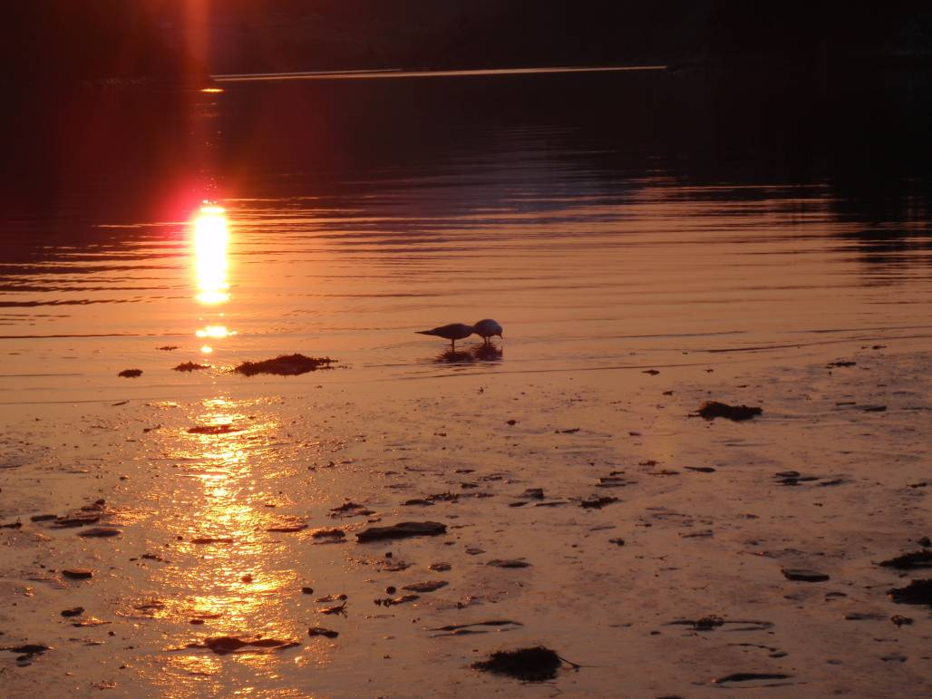
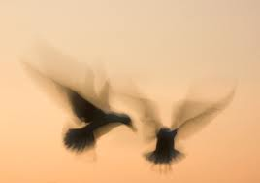
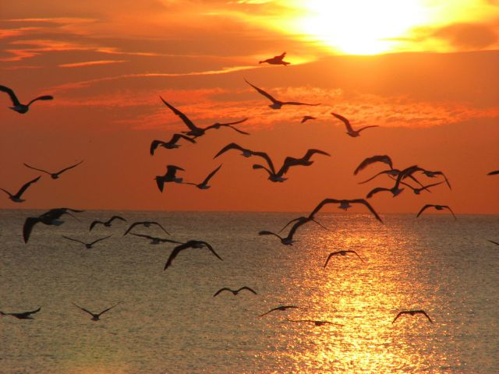
Y así comienza el largo de vivir,
conoció la noche y empezó a vivir…
de un pequeño ser que un día como hoy,
Pps mari tere

Slide 13
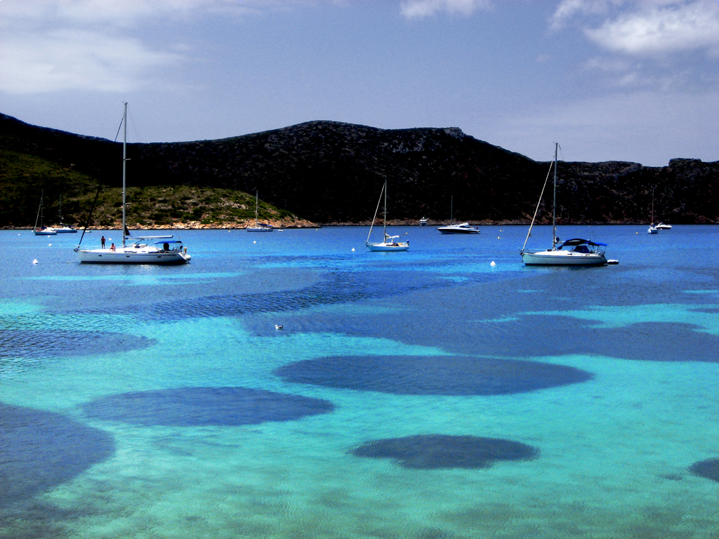

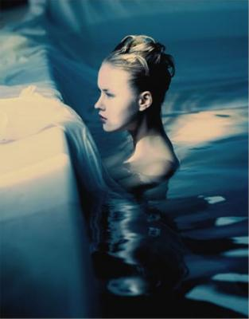
surcando cielos
vientos y tempestades…
Pps mari tere

Slide 14
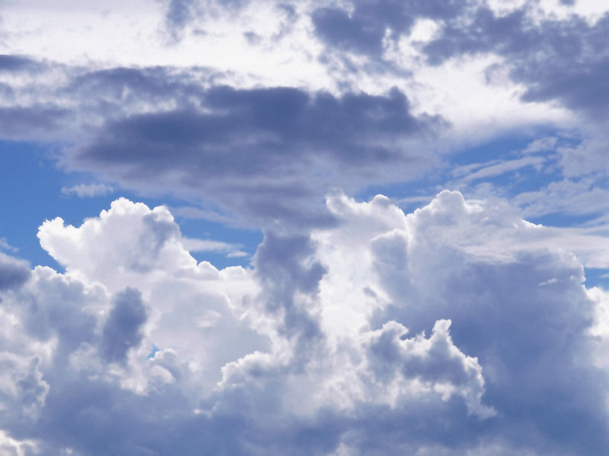
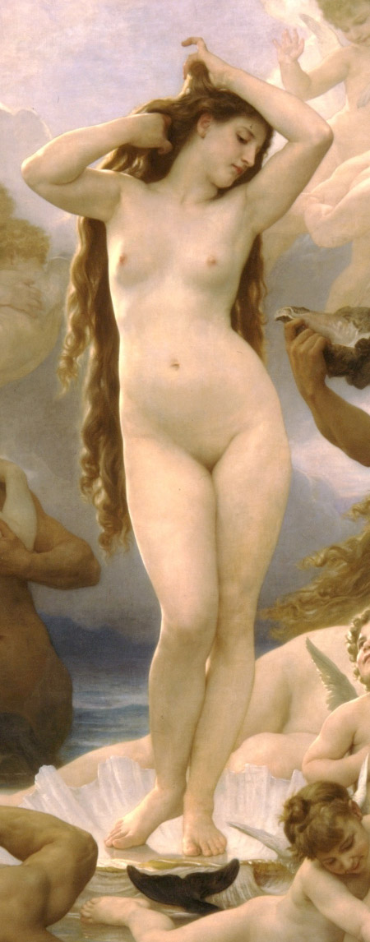
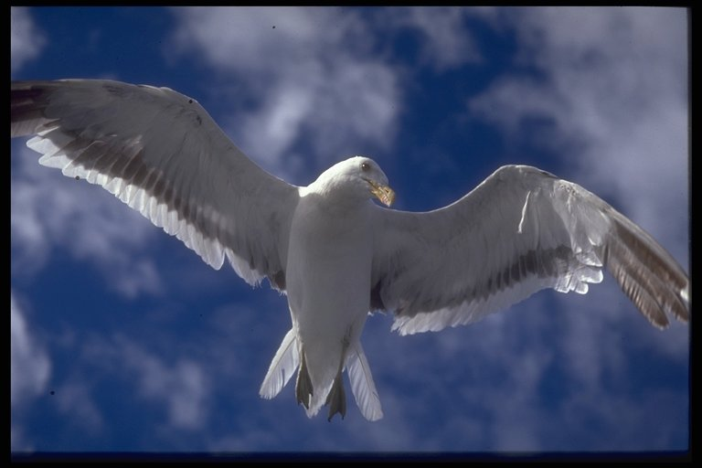

Y Venus sonriente
la acobijo..
Pps mari tere

Slide 15
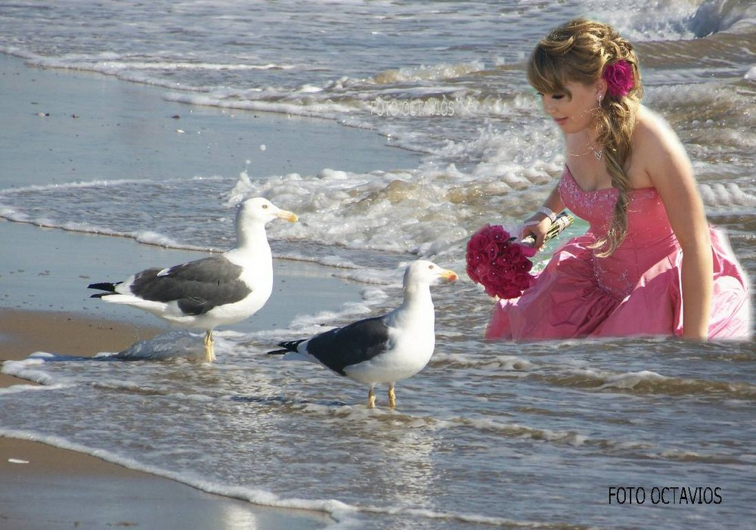
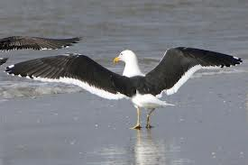

Slide 16
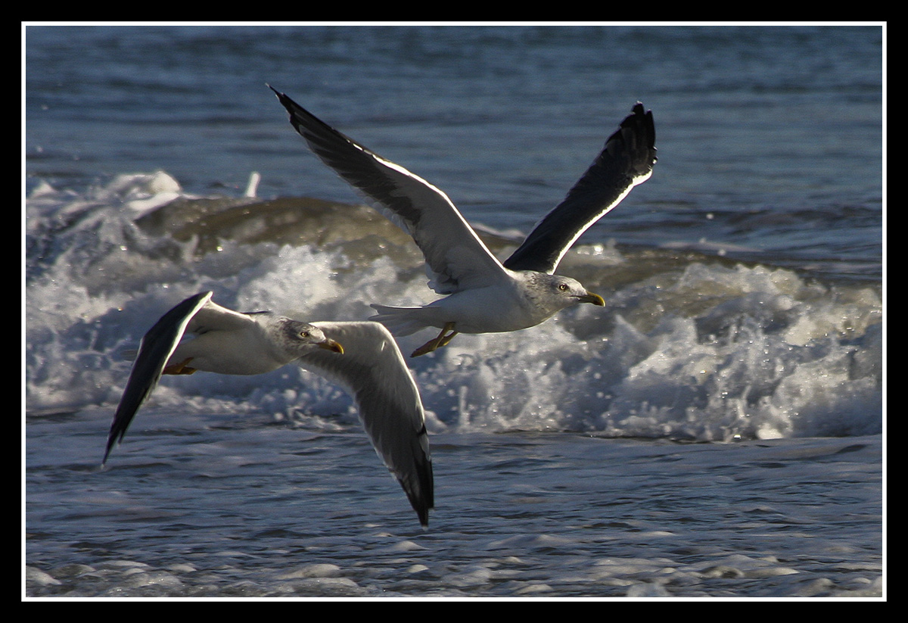
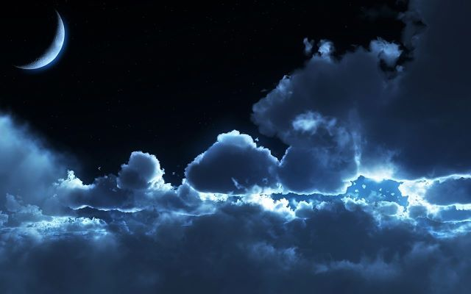

Diseño
María Teresa Espín
Imágenes
Internet
2013
Pps mari tere

Slide 17
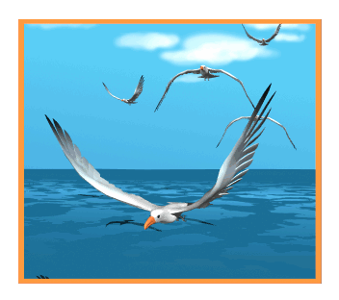
Pps mari tere

Slide 18

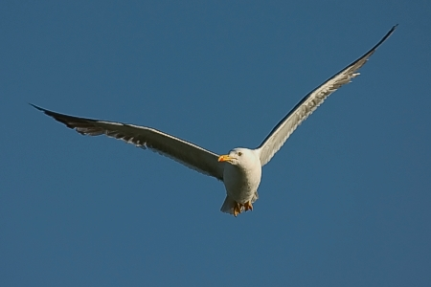
Pps mari tere

Slide 19



Accede a la sección que desees desde aquí:
Propia Creación
De la Red
Dedicatorias | Fechas Especiales | Graciosos
Historia y Arte | Lugares | Musicales
Naturaleza y Ciencias | Política | Reflexión
Religiosos | Románticos | Salud
Dedicatorias | Fechas Especiales | Graciosos
Historia y Arte | Lugares | Musicales
Naturaleza y Ciencias | Política | Reflexión
Religiosos | Románticos | Salud
Si deseas recibir pps periódicamente en tu correo electrónico subscríbete aquí:

